Slide 1
Dnešná téma:
CIEĽ V KRESŤANSTVE

Slide 2
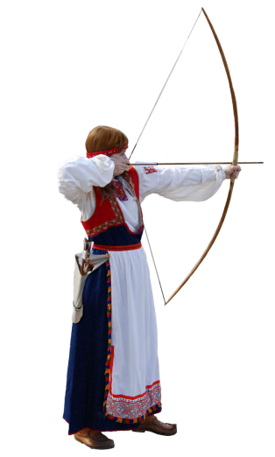
JEDEN CIEĽ
„První podmínkou většího než průměrného úspěchu v jakékoli oblasti včetně umění žít je chtít jednu věc. … je jí tak oddána, že všechna její energie proudí ve směru zvoleného cíle.“ (Erich Fromm, psychológ)
„Lidé se dokáží soustředit v danou chvíli pouze na jednu věc (nebo v nejlepším případě na několik málo věcí), pokud jí (je) mají dělat výjimečně dobře.“ (Stephen Covey)

Slide 3
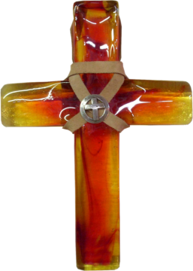
JEDEN CIEĽ
PLATÍ TO AJ V KRESŤANSTVE?

Slide 4
JEDEN CIEĽ V KRESŤANSTVE
„Budete ma hľadať a nájdete ma; ak ma budete hľadať celým svojím srdcom, dám sa vám nájsť - hovorí Pán
(Jer 29,13-14 SSV)“

Slide 5
JEDEN CIEĽ V KRESŤANSTVE
„Nik nemôže slúžiť dvom pánom; pretože buď jedného bude nenávidieť a druhého milovať, alebo jedného sa bude pridŕžať a druhým bude opovrhovať.“
(Mt 6,24 SSV)

Slide 6
JEDEN CIEĽ V KRESŤANSTVE
„Taký človek nech sa nenazdáva, že dostane niečo od Pána; - muž s rozpoltenou mysľou, nestály vo všetkom svojom počínaní. … očistite si srdcia, vy, čo máte rozpoltenú myseľ.“
(Jak 1,7-8; 4,8 SSV)

Slide 7
JEDEN CIEĽ V KRESŤANSTVE
„⁶¹ Aj iný hovoril: "Pane, pôjdem za tebou, ale najprv mi dovoľ rozlúčiť sa s rodinou." ⁶² Ježiš mu povedal: "Kto položí ruku na pluh a obzerá sa späť, nie je súci pre Božie kráľovstvo."
(Lk 9,61-62 SSV)“

Slide 8
JEDEN CIEĽ V KRESŤANSTVE
„⁴⁴ Nebeské kráľovstvo sa podobá pokladu ukrytému v poli. Keď ho človek nájde, skryje ho a od radosti z neho ide, predá všetko, čo má, a pole kúpi. ⁴⁵ Nebeské kráľovstvo sa podobá aj kupcovi, ktorý hľadá vzácne perly. ⁴⁶ Keď nájde veľmi cennú perlu, ide, predá všetko, čo má, a kúpi ju.
(Mt 13,44-46 SSV)“

Slide 9
JEDEN CIEĽ V KRESŤANSTVE
„²⁸ Ak niekto z vás chce stavať vežu, či si najprv nesadne a neprepočíta náklad, či má na jej dokončenie? ²⁹ Aby sa mu potom, keď položí základ a nebude ju môcť dostavať, nezačali všetci, čo to uvidia, posmievať: ³⁰ “Tento človek začal stavať, a nemohol dokončiť.” ³³ Tak ani jeden z vás, ak sa nezriekne všetkého, čo má, nemôže byť mojím učeníkom.
(Lk 14,28-30.33 SSV)“

Slide 10
JEDEN CIEĽ V KRESŤANSTVE
PREČO?

Slide 11
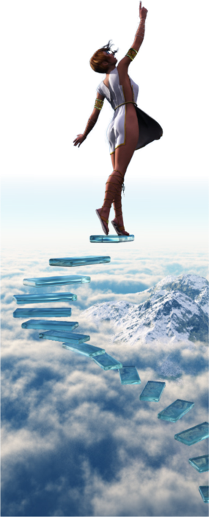
1) VEĽKÝ CIEĽ
„Byť ako Boh“ – existuje nejaký väčší a ambicióznejší cieľ?
Ak teda menšie – a ľahšie! – ciele vyžadujú „plné nasadenie“, potom o čo viac cieľ najväčší zo všetkých: Stať sa Bohom!

Slide 12
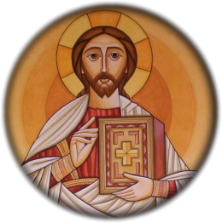
1) VEĽKÝ CIEĽ
Ježiš sa náročnosťou tohto cieľa nijako netají:
„¹³ Vchádzajte tesnou bránou, lebo široká brána a priestranná cesta vedie do zatratenia a mnoho je tých, čo cez ňu vchádzajú. ¹⁴ Aká tesná je brána a úzka cesta, čo vedie do života, a málo je tých, čo ju nachádzajú!
(Mt 7,13-14 SSV)“

Slide 13
1) VEĽKÝ CIEĽ
Ježiš sa náročnosťou tohto cieľa nijako netají:
FARIZEJ:
„Bože, ďakujem ti, že nie som ako ostatní ľudia: vydierači, nespravodlivci, cudzoložníci alebo aj ako tento mýtnik. ¹² Postím sa dva razy do týždňa, dávam desiatky zo všetkého, čo mám.“ (Luk 18,11-12 SSV)
JEŽIŠ:
„Preto vám hovorím: Ak vaša spravodlivosť nebude väčšia ako spravodlivosť zákonníkov a farizejov, nevojdete do nebeského kráľovstva. (Mt 5,20 SSV)“

Slide 14
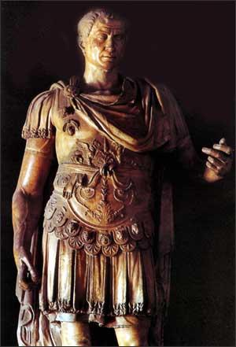
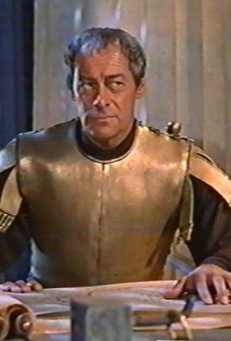
2) BYŤ sa dá len na 100%
Aký je rozdiel?
Gaius Iulius Caesar
Rex Harris

Slide 15
2) BYŤ sa dá len na 100%
Čo by musel urobiť, aby sa Cézarom STAL?
Gaius Iulius Caesar
Rex Harris

Slide 16
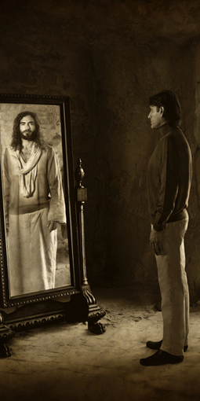
2) BYŤ sa dá len na 100%
BYŤ KRESŤANOM = BYŤ KRISTOM!
Nie len Ho v niečom „napodobniť“, alebo niečo „praktikovať“, ale BYŤ Kristom!
A to sa dá iba na 100% – alebo vôbec!
Čokoľvek pod 100% je len divadlo, „hranie“, niečo, kde sa navonok tvárime byť niekým iným, než v skutočnosti sme! To je nakoniec význam slova „pokrytec“ – gr. hypocrytes, čiže herec…

Slide 17
2) BYŤ sa dá len na 100%
„Medzi farizejmi bol človek menom Nikodém, … ³ Ježiš mu odpovedal: "Veru, veru, hovorím ti: Ak sa niekto nenarodí zhora, nemôže uzrieť Božie kráľovstvo." ⁴ Nikodém mu vravel: "Ako sa môže človek narodiť, keď je už starý? Azda môže druhý raz vojsť do lona svojej matky a narodiť sa?" ⁵ Ježiš odpovedal: "Veru, veru, hovorím ti: Ak sa niekto nenarodí z vody a z Ducha, nemôže vojsť do Božieho kráľovstva. ⁶ Čo sa narodilo z tela, je telo, a čo sa narodilo z Ducha, je duch. Nečuduj sa, že som ti povedal: Musíte sa znova narodiť.“
(Jn 3,1-7 SSV)

Slide 18
2) BYŤ sa dá len na 100%
„²⁷ Lebo všetci, čo ste pokrstení v Kristovi, Krista ste si obliekli. ²⁸ Už niet Žida ani Gréka, niet otroka ani slobodného, niet muža a ženy, lebo vy všetci ste jeden v Kristovi Ježišovi. ²⁹ A keď ste Kristovi, ste Abrahámovým potomstvom a podľa prisľúbenia dedičmi.“
(Gal 3,27-29 SSV)

Slide 19
2) BYŤ sa dá len na 100%
„⁸ Ale teraz odložte aj vy všetko: hnev, rozhorčenie, zlobu, rúhanie i mrzké reči zo svojich úst. ⁹ Neluhajte si navzájom vy, čo ste si vyzliekli starého človeka s jeho skutkami ¹⁰ a obliekli ste si nového, toho, čo sa obnovuje, aby mal pravé poznanie podľa obrazu toho, ktorý ho stvoril. ¹¹ Potom už niet Gréka ani Žida, obriezky ani neobriezky, barbara, Skýta, otroka, slobodného, ale všetko a vo všetkom je Kristus.“
(Kol 3,8-11 SSV)

Slide 20
2) BYŤ sa dá len na 100%
„máte odložiť starého človeka s predošlým spôsobom života, ktorý sa ženie za klamnými žiadosťami do skazy, ²³ a obnovovať sa duchovne premenou zmýšľania, ²⁴ obliecť si nového človeka, ktorý je stvorený podľa Boha v spravodlivosti a pravej svätosti.“
(Ef 4,22-24 SSV)

Slide 21
2) BYŤ sa dá len na 100%
„³ Alebo neviete, že všetci, čo sme boli pokrstení v Kristovi Ježišovi, v jeho smrť sme boli pokrstení? ⁴ Krstom sme teda s ním boli pochovaní v smrť, aby sme tak, ako bol Kristus vzkriesený z mŕtvych Otcovou slávou, aj my žili novým životom. ⁵ Lebo ak sme s ním zrástli a stali sa mu podobnými v smrti, tak mu budeme podobní aj v zmŕtvychvstaní. ⁶ Veď vieme, že náš starý človek bol s ním ukrižovaný, aby bolo hriešne telo (= starý človek) zničené, aby sme už neotročili hriechu. ⁷ Lebo kto zomrel, je ospravedlnený od hriechu.
(Rim 6,3-7 SSV)“

Slide 22
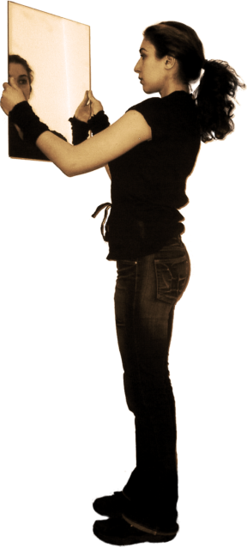
AKO SA JA ZBOŽŠTÍM?
Napíš si svoj cieľ!
Napíš zoznam benefitov …
Napíš zoznam prekážok …
Napíš zoznam užitočných ľudí …
Napíš zoznam zručností, a vedomostí…
Vypracuj si presný plán – postupnosť krokov…
Priraď k nemu časový harmonogram a urči, dokedy svoj cieľ dosiahneš…
Pravidelne kontroluj svoje napredovanie k cieľu…

